Slide 1



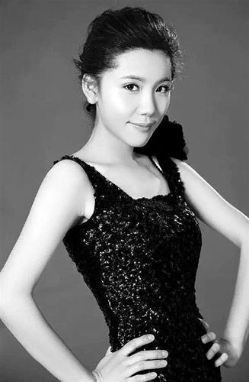
搜索
夜间
晴天
ID-4518248
身高：165cm
体重：50kg
三围：100cm/100cm/100cm
肩宽：50cm
臂展：60cm
上半身长：70cm
下半身长：50cm
大腿围：50cm
小腿围：50cm
搜索

